Slide 1
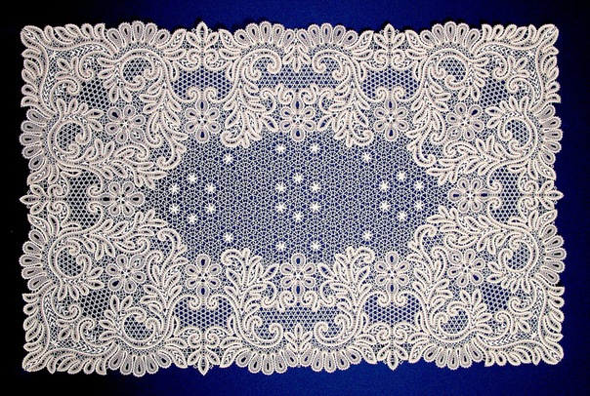
Сцепное кружево

Slide 2
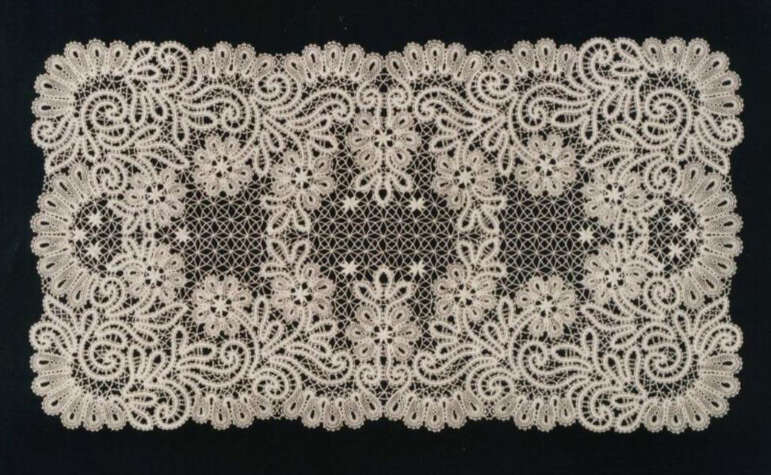
Сцепное кружево выполняется плавной, непрерывной волнистой линией – вилюшкой, которая извиваясь образует удивительные по красоте узоры.

Slide 3
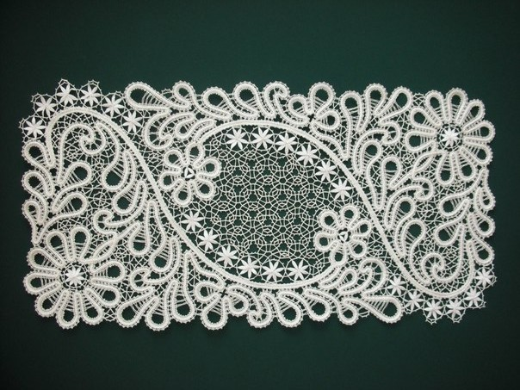
Сцепное кружево обычно состоит из основного узора и решеток.

Slide 4
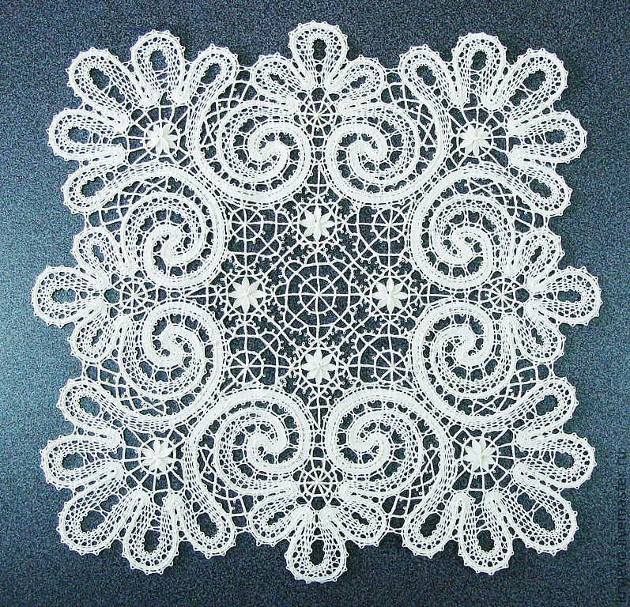
В сцепном кружеве используются 4 основных элемента кружева: полотнянка и сетка образуют основной узор, плетешок и насновка формируют фоновые решетки и заполнения между формами основного узора.

Slide 5
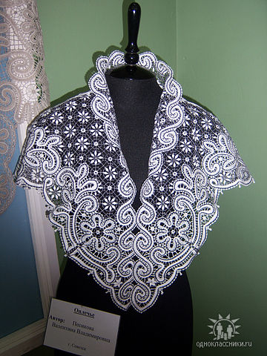
ПРОСТРАНСТВО МЕЖДУ ФОРМАМИ ОСНОВНОГО УЗОРА ЗАПОЛНЯЮТ ФОНОВЫЕ ПЛЕТЕШКОВЫЕ РЕШЕТКИ, КОТОРЫЕ УКРАШЕНЫ НАСНОВКАМИ И ПАУЧКАМИ, ОНИ ПРИДАЮТ ОСОБУЮ ЛЕГКОСТЬ, ИЗЫСКАННОСТЬ И ОЧАРОВАНИЕ.

Slide 6
Встречаются кружевные изделия и без ажурного фона, в которых пространство густо заполнено основным узором – вилюшкой.

Slide 7
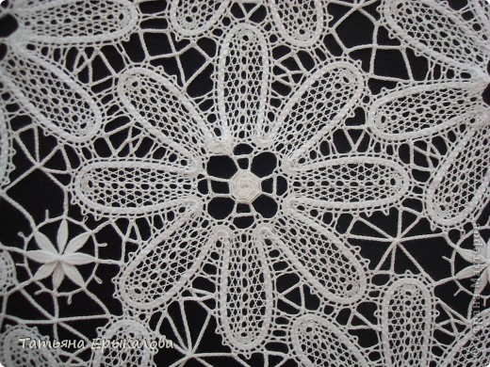
Основной узор сцепного кружева украшается сканью, которая подчеркивает узор, усиливает четкость рисунка, придает кружеву объем.

Slide 8
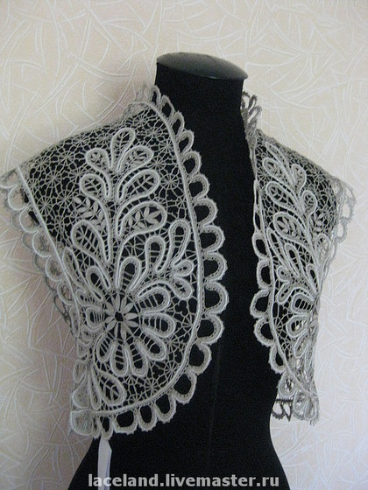
Основной узор в кружевных изделиях стилизованный, растительный.

Slide 9
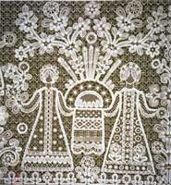
Растительные формы дополняются изображением птиц, животных, фигурами человека, архитектурными формами .

Slide 10
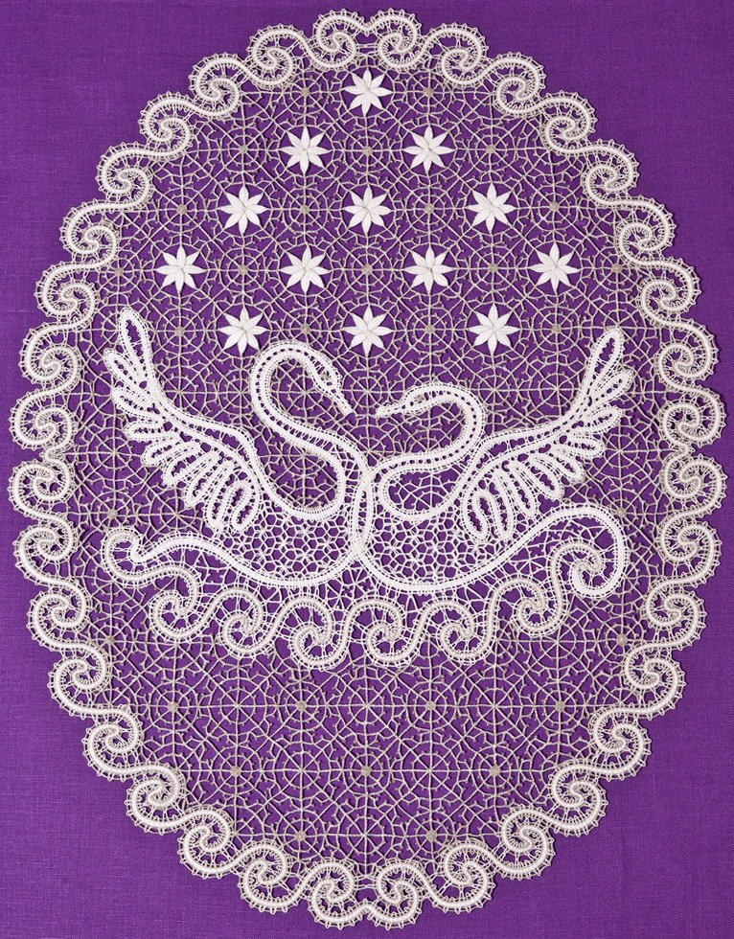
Очень часто используются в узорах птицы, являющиеся символами счастья, любви и благополучия семейной жизни.

Slide 11
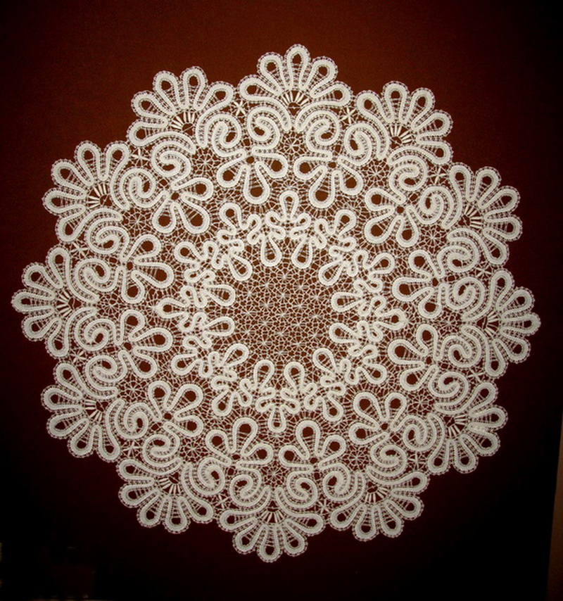
Орнамент сцепного кружева непрерывный замкнутый. Полотнянка, обрисовывая все формы узора, возвращается к началу плетения и соединяется с ним при помощи зашивки.

Slide 12
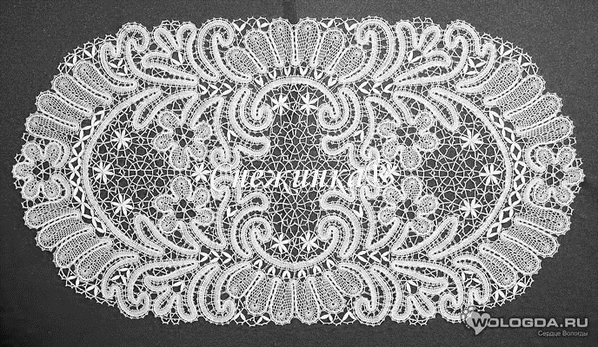
Ассортимент изделий выполненных в сцепной технике плетения

Slide 13
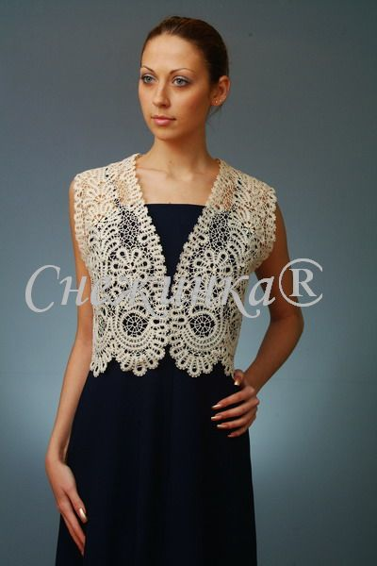
Воротники Жилеты

Slide 14
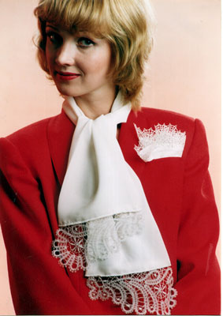
Галстуки Шарфики

Slide 15
Панно

Slide 16
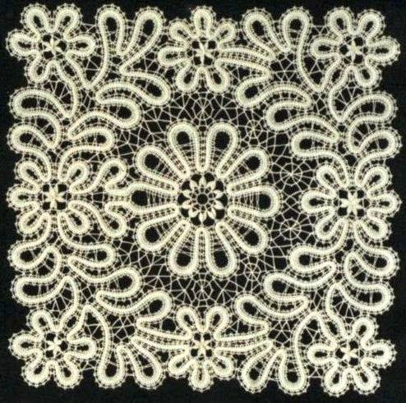
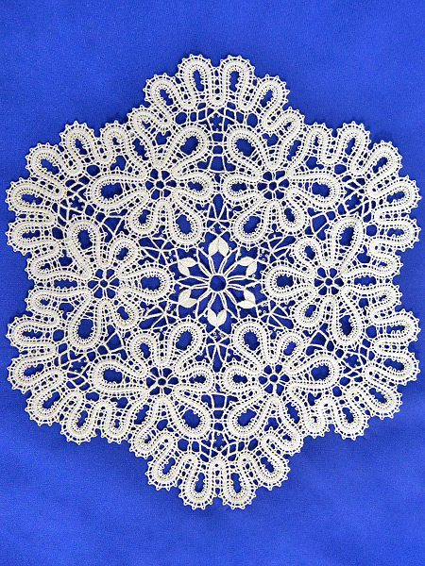
Салфетки

Slide 17
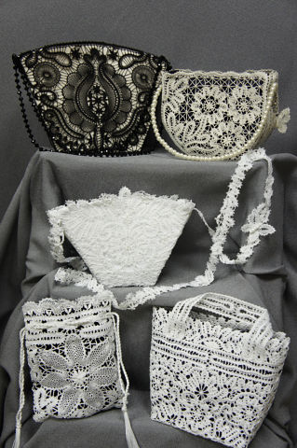
Сумочки

Slide 18
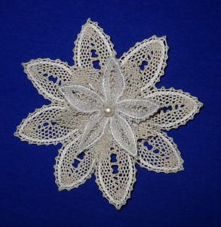
Аксессуары

Slide 19
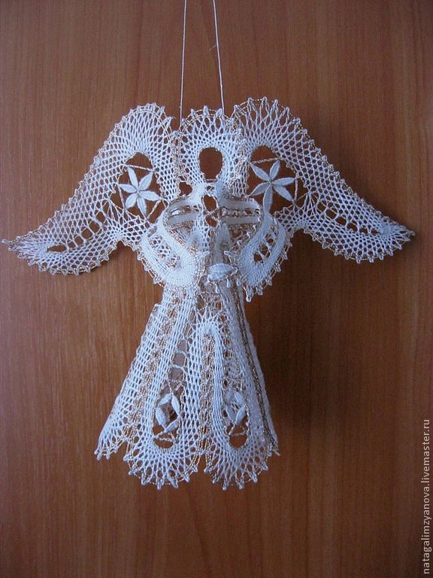
Сувениры

Slide 20
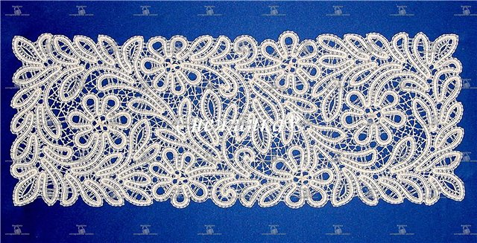
Кружево… сказочный мир, волшебная паутина. Невозможно равнодушно смотреть на чудесные творения женских рук, создавших кружевные изделия, до сих пор поражающие нас своей красотой! Но кружево – это не только мастерство, но и теплота души, богатство мыслей и переживаний, это и наша история, наши корни. Кружево - это волшебный мир изысканности, воздушности, ажурности.

